Slide 1
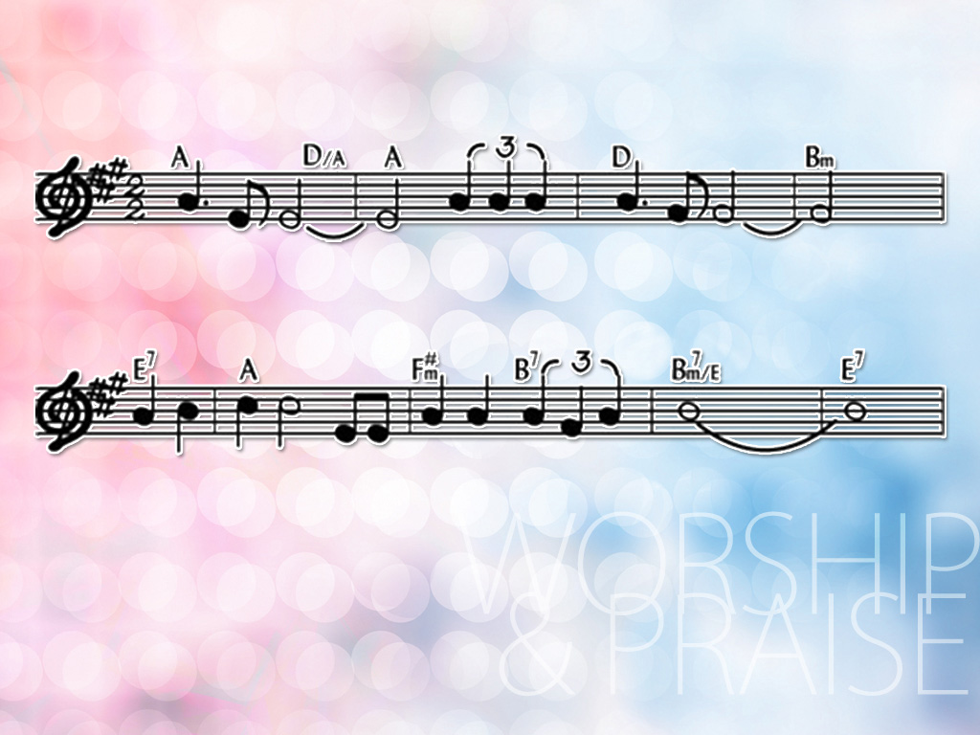
영광의 주님 찬양하세
영광의 - 주님찬 양하세 -
모든영광능력 찬송예수님 께 -
1-4

Slide 2
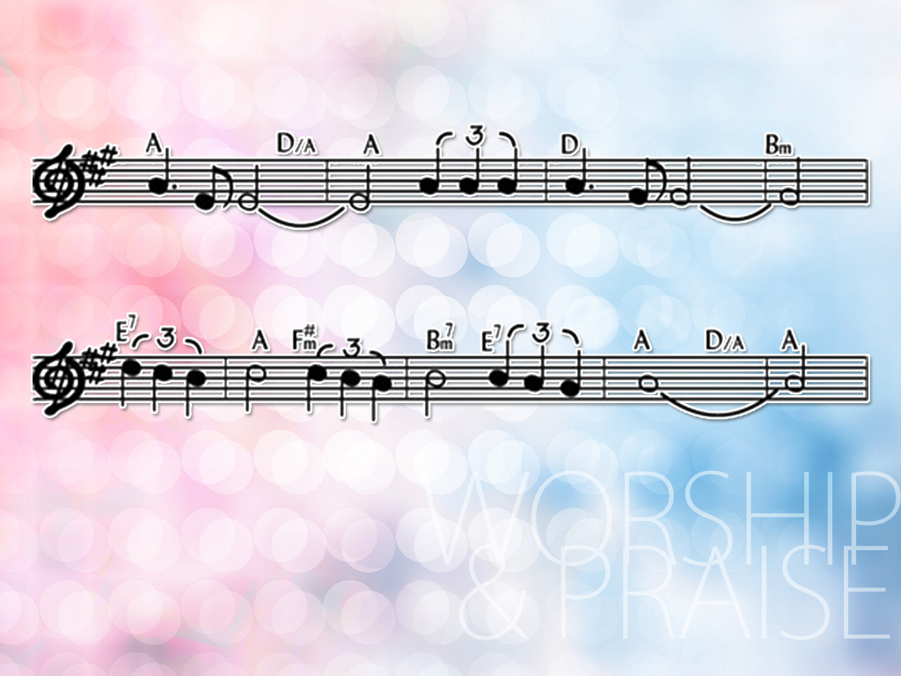
영광의 - 주님찬 양 하세 -
주의백성 모두함께 찬양하 세 -
2-4

Slide 3
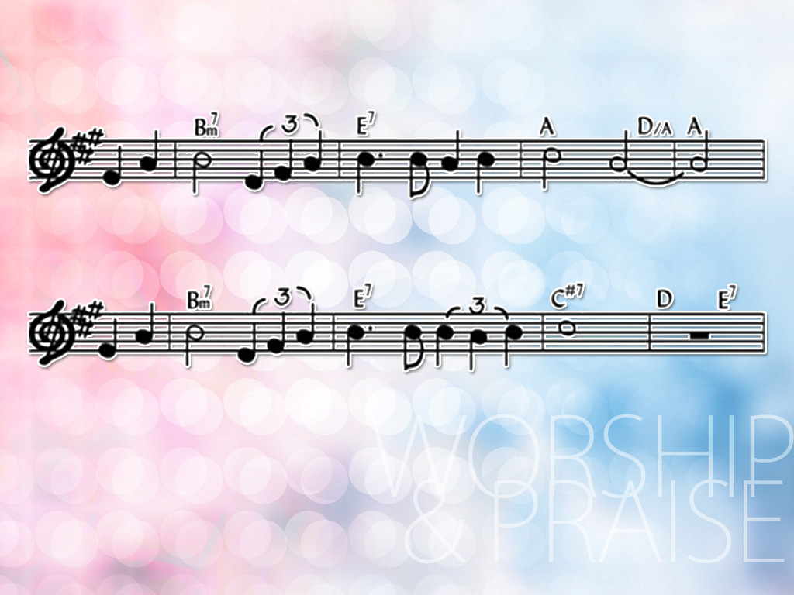
두손을 높이들고 주이름 찬 양 -
존귀와 영광모두 주예수님 께
3-4

Slide 4
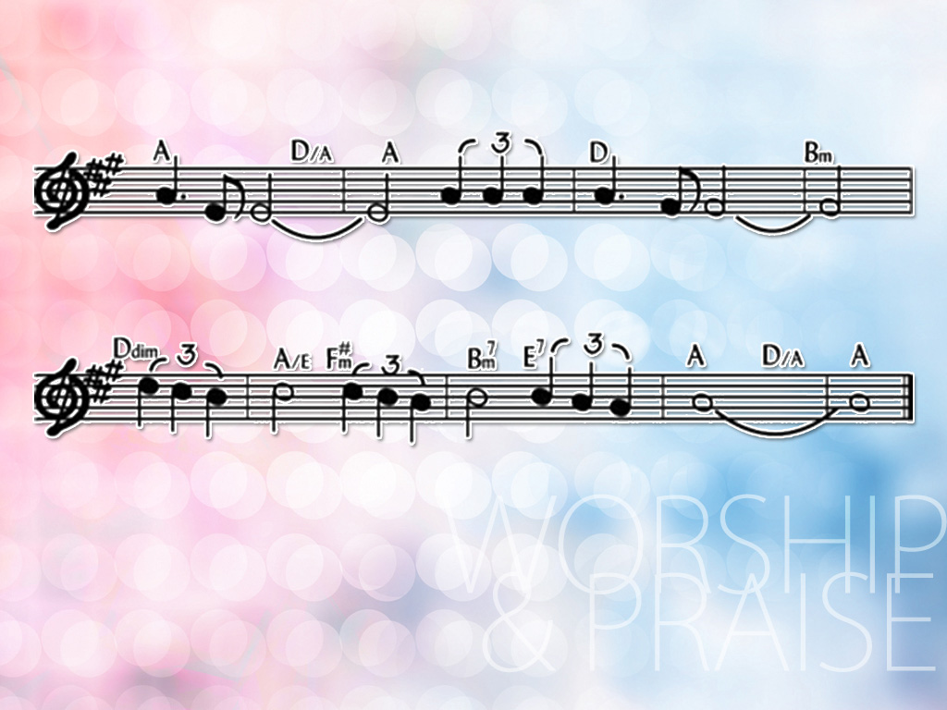
영광의 - 주님찬 양 하세 -
죽으시고 부활하신 만왕의 왕 -
4-4

